Slide 1
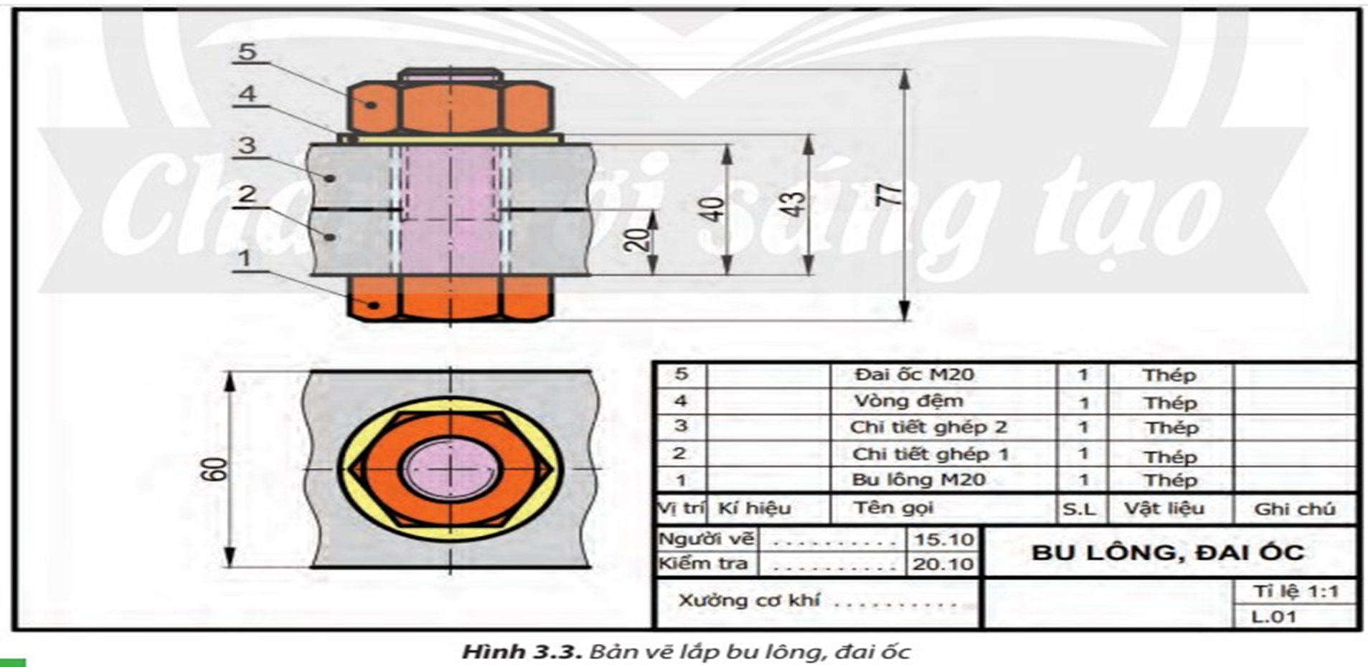

BÀI 4. BẢN VẼ LẮP

Slide 2
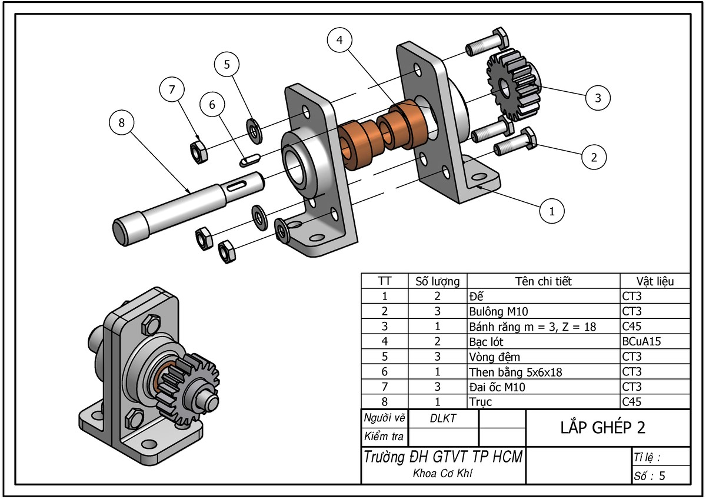
Người công nhân căn cứ vào đâu để lắp ráp sản phẩm đúng theo yêu cầu kĩ thuật?

Slide 3
Người công nhân căn cứ vào bản vẽ lắp để lắp ráp sản phẩm đúng theo yêu cầu kĩ thuật.

Slide 4
Quan sát hình 4.1; hình 4.2; hình 4.3 và cho biết thế nào là bản vẽ lắp? Nội dung bản vẽ lắp gồm những gì?

Slide 5
Bản vẽ lắp là tài liệu kỹ thuật nhằm diễn tả hình dạng kết cấu chung của một sản phẩm và vị trí tương quan và cách thức lắp ghép giữa các chi tiết trong sản phẩm đó.
Nội dung bản vẽ lắp gồm:
- Khung tên: tên sản phẩm, tỉ lệ bản vẽ, tên người thiết kế, nơi thiết kế, ...
- Bảng kê: Liệt kê tất cả các chi tiết của sản phẩm (số thứ tự vị trí, tên gọi, số lượng, vật liệu, ...)
- Hình biểu diễn: gồm các hình chiếu, hình cắt diễn tả hình dạng, vị trí, cách thức lắp ghép các chi tiết với nhau.
- Kích thước: gồm kích thước chung (dài, rộng, cao) của sản phẩm; kích thước lắp ghép giữa các chi tiết, kích thước xác định vị trí giữa các chi tiết,...
Quan sát hình 4.1; hình 4.2; hình 4.3 và cho biết thế nào là bản vẽ lắp? Nội dung bản vẽ lắp gồm những gì?

Slide 6

BÀI 4. BẢN VẼ LẮP
I. Nội dung của bản vẽ lắp
Bản vẽ lắp là tài liệu kỹ thuật nhằm diễn tả hình dạng kết cấu chung của một sản phẩm và vị trí tương quan và cách thức lắp ghép giữa các chi tiết trong sản phẩm đó.
Bản vẽ lắp có nội dung:
- Khung tên: tên sản phẩm, tỉ lệ bản vẽ, tên người thiết kế, nơi thiết kế, ...
- Bảng kê: Liệt kê tất cả các chi tiết của sản phẩm (số thứ tự vị trí, tên gọi, số lượng, vật liệu, ...)
- Hình biểu diễn: gồm các hình chiếu, hình cắt diễn tả hình dạng, vị trí, cách thức lắp ghép các chi tiết với nhau.
- Kích thước: gồm kích thước chung (dài, rộng, cao) của sản phẩm; kích thước lắp ghép giữa các chi tiết, kích thước xác định vị trí giữa các chi tiết,...

Slide 7
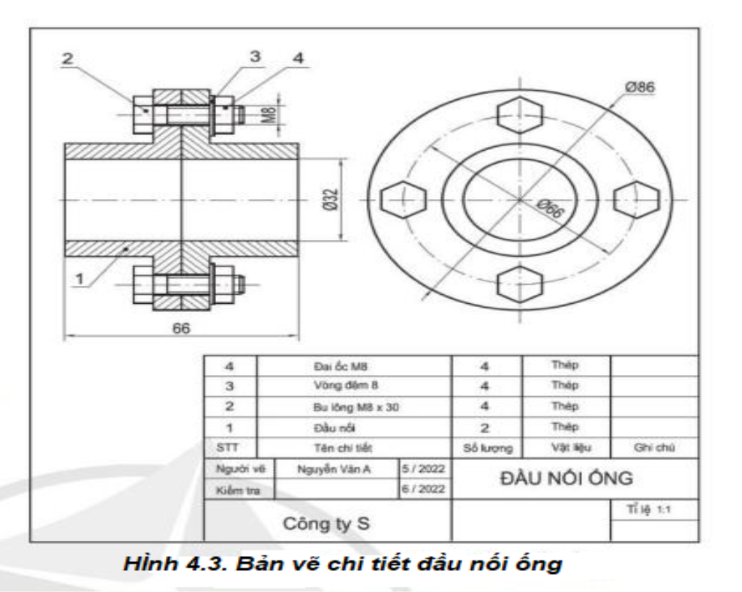
1.Khung tên của bản vẽ lắp Hình 4.3 cho em biết những nội dung gì?
2. Em tìm hiểu số lượng, vật liệu của một chi tiết trong bản vẽ lắp ở đâu? Lấy một ví dụ cụ thể trong bản vẽ lắp Hình 4.3.
3. Hãy mô tả trình tự tháo, lắp sản phẩm Hình 4.3.

Slide 8
1.Khung tên của bản vẽ lắp Hình 4.3 cho em biết những nội dung gì?
2. Em tìm hiểu số lượng, vật liệu của một chi tiết trong bản vẽ lắp ở đâu? Lấy một ví dụ cụ thể trong bản vẽ lắp Hình 4.3.
3. Hãy mô tả trình tự tháo, lắp sản phẩm Hình 4.3.
1. Khung tên: tên sản phẩm, tỉ lệ bản vẽ, tên người thiết kế, nơi thiết kế, ...
- Tên sản phẩm: Cụm nối ống
- Tỉ lệ: 1:1
- Nơi thiết kế: Công ty S
2. Em tìm hiểu số lượng, vật liệu của một chi tiết trong bản vẽ lắp ở bảng kê.
VD: Đầu nối có số lượng 2, vật liệu thép.
3. Trình tự lắp: 1 - 2 - 3 - 4.
Trinh tự tháo: 4 - 3 - 2 - 1.

Slide 9

1.Trình bày trình tự đọc bản vẽ lắp
2. Đọc bản vẽ bộ ống nối theo bảng 4.1
Trình tự đọc | Nội dung đọc | Kết quả đọc bản vẽ lắp hình 4.3
Bước 1. Khung tên: | + Tên gọi sản phẩm + Tỉ lệ bản vẽ + Nơi thiết tế | - Cụm ống nối. - Tỉ lệ: 1:1 - Công ty
Bước 2. Bảng kê | Tên gọi chi tiết và số lượng, vật liệu | - Đầu nối, số lượng 2, thép - Bu lông M8x30, số lượng 4, thép - Vòng đệm 8, số lượng 4, thép - Đai ốc M8, số lượng 4, thép.
Bước 3. Hình biểu diễn | - Tên gọi các hình chiếu - Tên gọi hình cắt | - Hình chiếu cạnh. - Hình chiếu đứng
Bước 4. Kích thước: | + Kích thước chung + Kích thước lắp ráp | - Ø86, 66 - Ø66, M8
Bước 5. Phân tích chi tiết | Tô màu cho cá chi tiết | Tô màu các chi tiết như hình 4.6
Bước 6. Tổng hợp | + Trình tự tháo, lắp, công dụng | - Lắp:1-2-3-4 - Tháo: 4-3-2-1 - Nối hai đầu ống với nhau

Slide 10
BÀI 4. BẢN VẼ LẮP
II. Đọc bản vẽ lắp
- Bước 1. Khung tên:
+ Tên gọi sản phẩm
+ Tỉ lệ bản vẽ
+ Đơn vị thiết kế
- Bước 2. Bảng kê: tên gọi, số lượng, vật liệu của chi tiết.
- Bước 3. Hình biểu diễn: tên gọi các hình chiếu, tên gọi hình cắt
- Bước 4. Kích thước:
+ Kích thước chung
+ Kích thước lắp ghép
- Bước 5. Phân tích chi tiết: Tô màu cho các chi tiết
- Bước 6. Tổng hợp
+ Trình tự tháo, lắp các chi tiết.
+ Công dụng của sản phẩm.

Slide 11

Bài 1. Đọc bản vẽ lắp Hình 4.7 theo trình tự các bước ở Bảng 4.1.

Slide 12
Bài tập 1.
1. Khung tên
-Tên sản phẩm: Tay nắm cửa
- Tỉ lệ: 1:1
- Nơi thiết kế: Công ty T
2. Bảng kê
Tên gọi các chi tiết | Đế | Vít M6 x 10 | Vòng đệm | Tay nắm
Số lượng | 1 | 1 | 1 | 1
Vật liệu | Inox | Thép | Thép | Inox
3. Hình biểu diễn
- Tên các hình chiếu: Hình chiếu cạnh.
- Tên gọi hình cắt: Hình cắt bằng.
4. Kích thước
- Kích thước chung: 62, Ø56.
- Kích thước lắp ghép: Ø48, M6, Ø3,2.
5. Phân tích chi tiết
Tô màu cho các chi tiết
6. Tổng hợp
- Trình tự lắp: 1 - 4 - 3 - 2
- Trình tự tháo: 2 - 3 - 4 - 1
- Công dụng: mở/đóng cửa bằng tay.

Slide 13
VẬN DỤNG
Sưu tầm một sản phẩm đơn giản và giải thích cách thức lắp ghép giữa các chi tiết của sản phẩm đó.

Slide 14
VẬN DỤNG
Em hãy đọc bản vẽ ở Hình 3.7 để yêu cầu bác thợ mộc đóng cho em một cái giá sách đúng như bản vẽ.

Slide 15
VẬN DỤNG
Em hãy đọc bản vẽ ở Hình 3.7 để yêu cầu bác thợ mộc đóng cho em một cái giá sách đúng như bản vẽ.
Trình tự đọc | Nội dung đọc | Kết quả đọc bản vẽ giá sách treo tường (Hình 3.7)
Bước 1. Khung tên | - Tên gọi sản phẩm - Tỉ lệ bản vẽ | - Giá sách treo tường - Tỉ lệ: 1: 10
Bước 2. Bảng kê | Tên gọi, số lượng, vật liệu của chi tiết | - Thanh ngang (3), gỗ - Thanh dọc bên (2), gỗ - Thanh dọc ngăn (4), gỗ - Vít (42), thép
Bước 3. Hình biểu diễn | Tên gọi các hình chiếu | - Hình chiếu đứng - Hình chiếu bằng
Bước 4. Kích thước | - Kích thước chung - Kích thước lắp ghép giữa các chi tiết - Kích thước xác định khoảng cách giữa các chi tiết | - Kích thước chung: 1200, 650
Bước 5. Phân tích chi tiết | - Vị trí của các chi tiết | - Thanh ngang (1) - Thanh dọc bên (2) - Thanh dọc ngăn (3) - Vít (4)
Bước 6. Tổng hợp | - Trình tự tháo lắp các chi tiết - Công dụng của sản phẩm | - Tháo chi tiết: 4 – 3 – 2 – 1 - Lắp chi tiết: 1 – 2 – 3 – 4 - Cố định các chi tiết với nhau

